Slide 1
Администрирование информационных систем и веб-порталов
Тема 17
Адресация физического уровня.
Адресация канального уровня.
Адресация сетевого уровня.
Символьная адресация узлов сети. Протокол NetBIOS.
Символьная адресация узлов сети. Протокол DNS.
Символьной адресация сетевых служб.

Slide 2
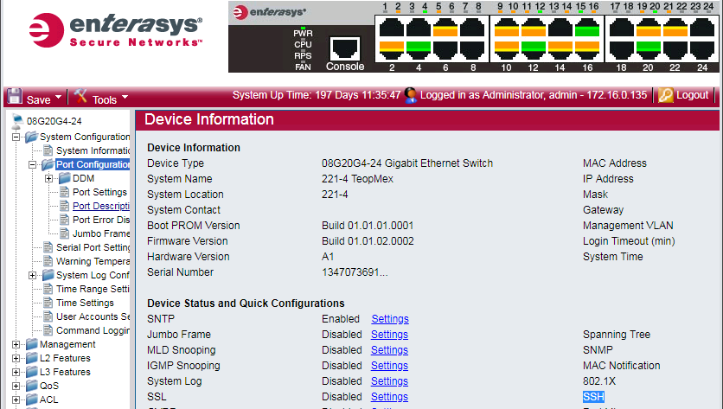
1

Slide 3
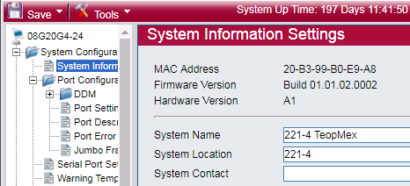

Slide 4
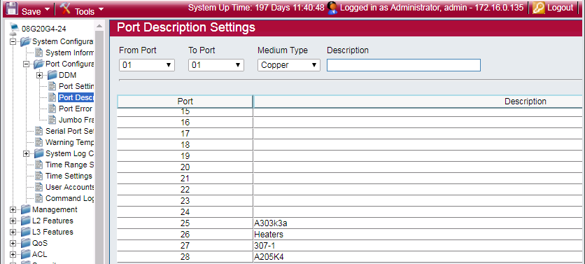

Slide 5
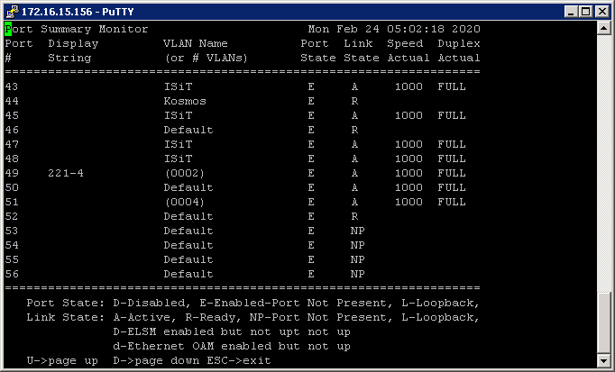

Slide 6
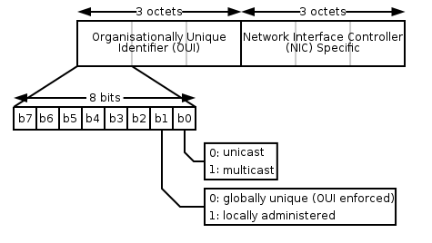
2

Slide 7
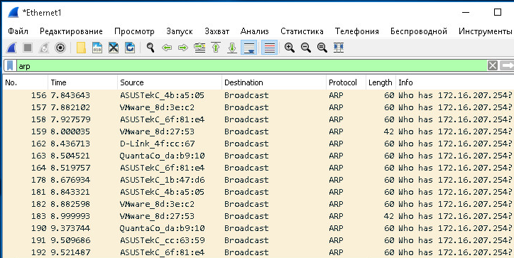

Slide 8
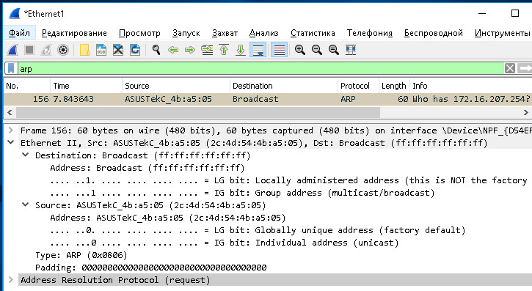

Slide 9
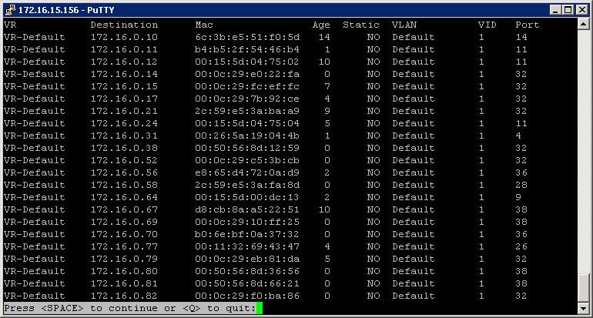

Slide 10
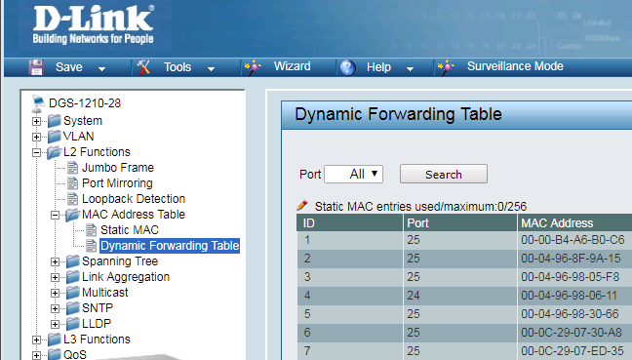

Slide 11
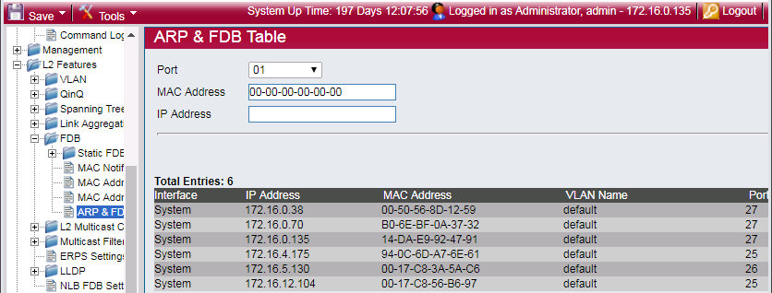

Slide 12
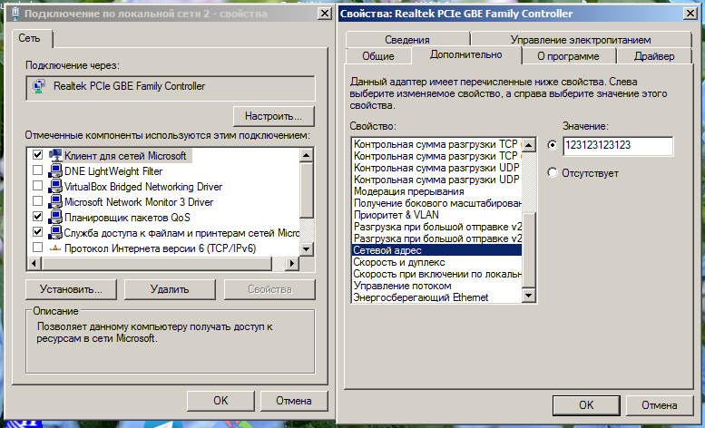

Slide 13
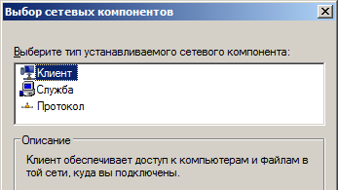

Slide 14
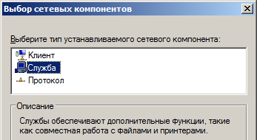

Slide 15
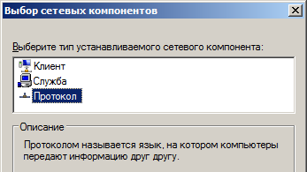

Slide 16
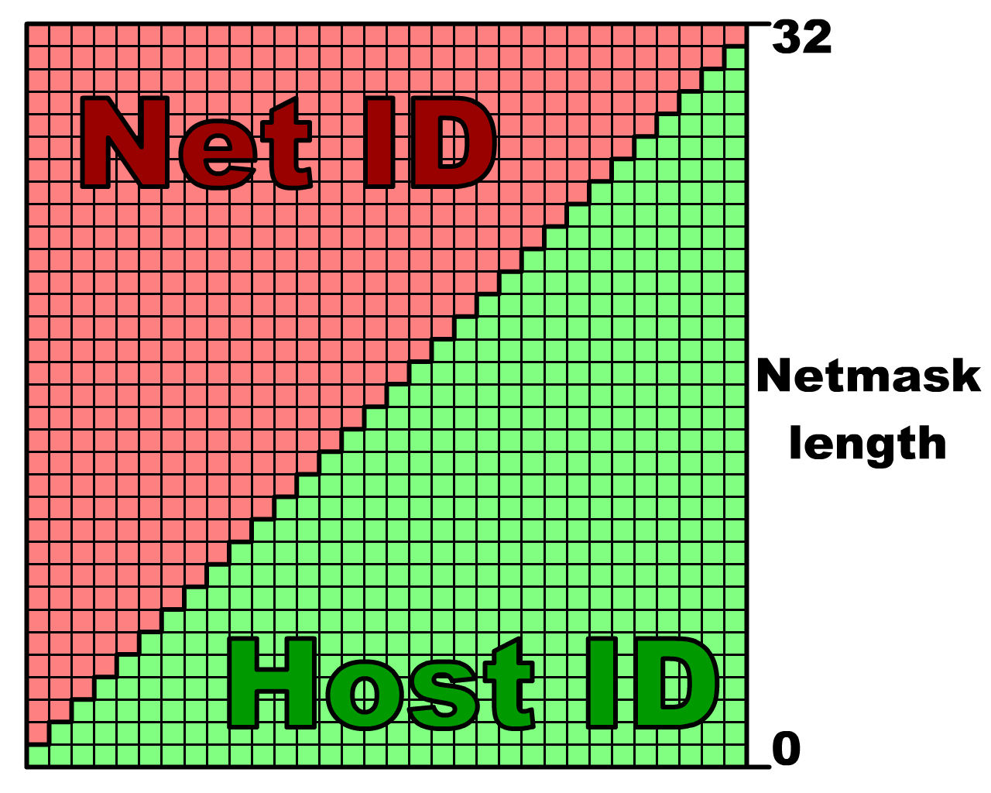
3

Slide 17
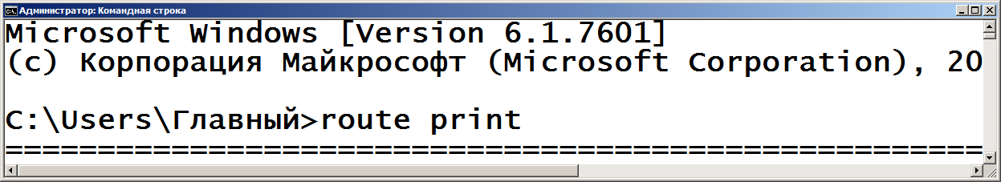

Slide 18
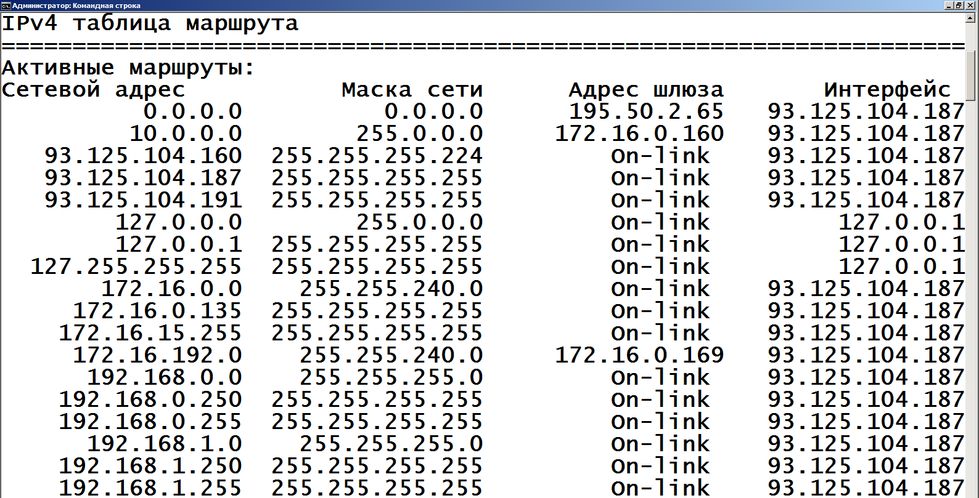

Slide 19
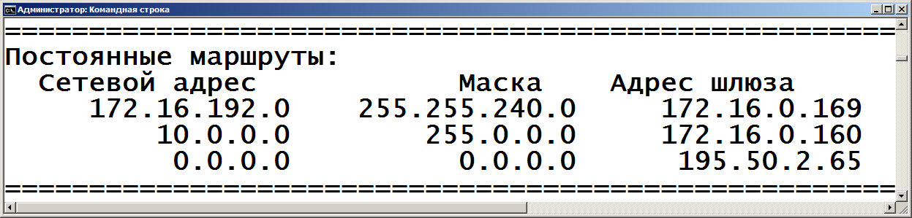

Slide 20
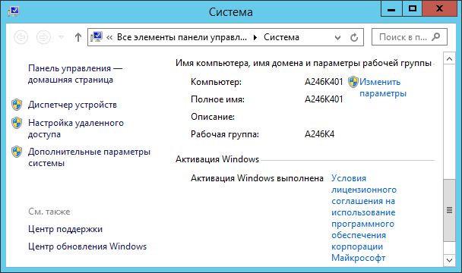
4

Slide 21
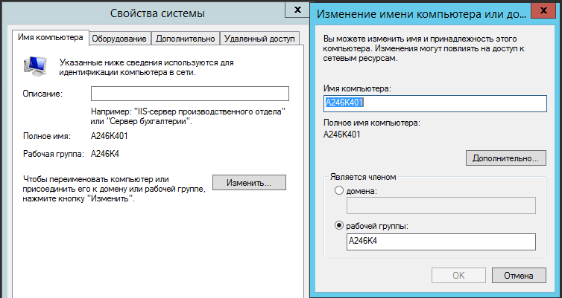

Slide 22
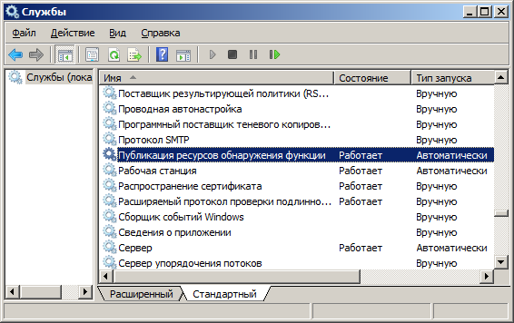

Slide 23
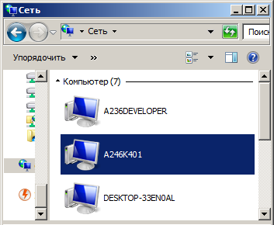

Slide 24
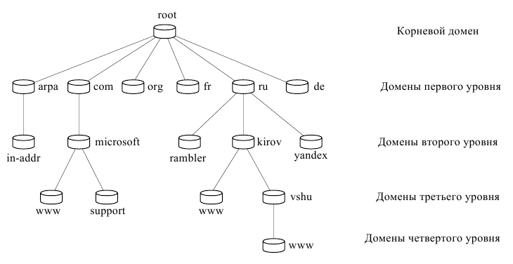
5

Slide 25
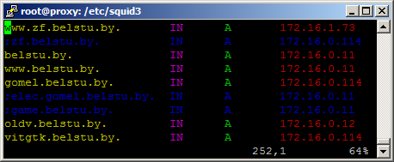

Slide 26
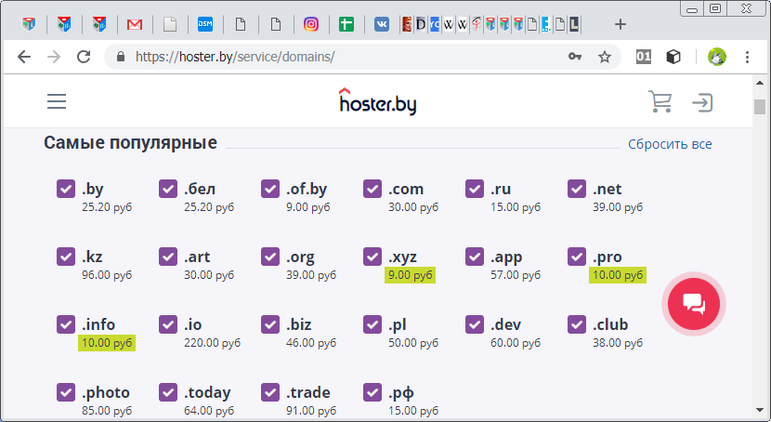

Slide 27
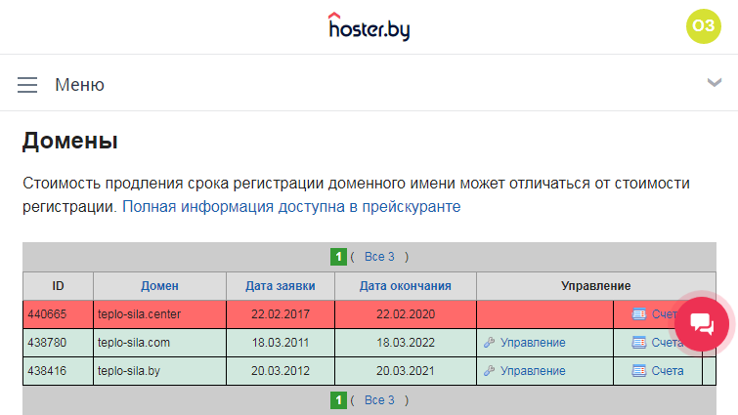

Slide 28
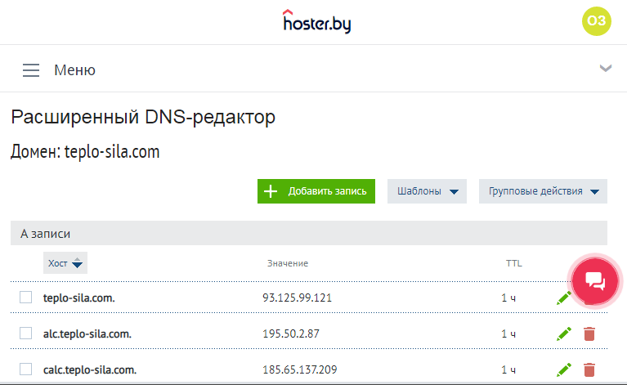

Slide 29
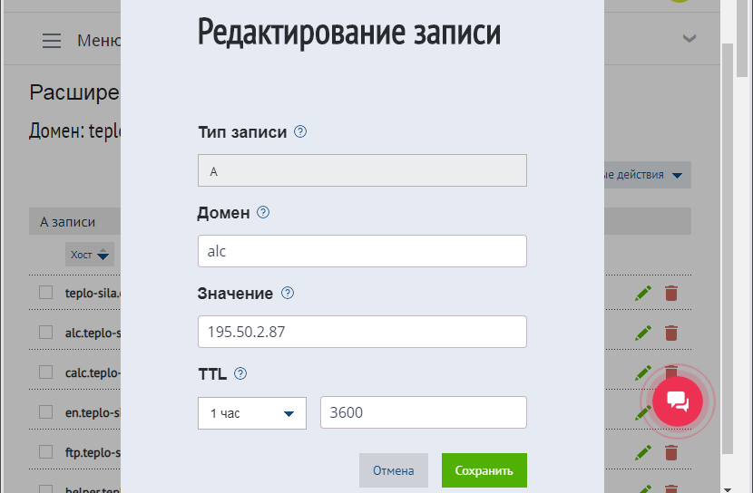

Slide 30
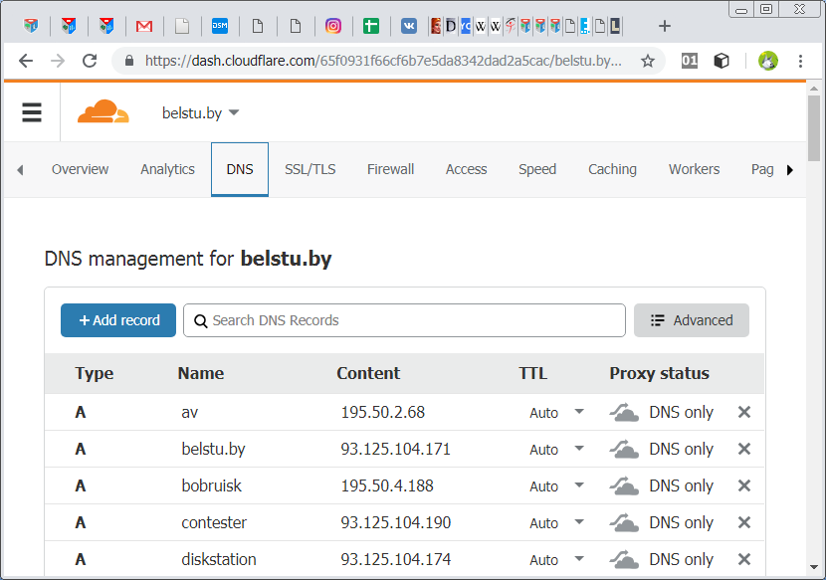

Slide 31
Тип записи | Функция записи | Описание использования
A | Host Address Адрес хоста | Отображает имя узла в IPv4-адрес
AAAA | Host Address | Отображает имя узла в IPv6-адрес
CNAME | Canonical Name Псевдоним | Отображает одно имя в другое
MX | Mail Exchanger Обмен почтой | Управляет маршрутизацией почтовых сообщений для протокола SMTP
NS | Name Server Сервер имен | Указывает на серверы DNS, ответственные за конкретный домен и его поддомены

Slide 32
Тип записи | Функция записи | Описание использования
PTR | Pointer Указатель | Используется для обратного разрешения IP-адресов в имена узлов в домене in-addr.arpa
SOA | Start of Authority Начальная запись зоны | Используется для указания основного сервера для данной зоны и описания свойств зоны
SRV | Service Location Указатель на службу | Используется для поиска серверов, на которых функционируют определенные службы (например, Active Directory)
TXT | Текстовая информация | Информация для подтверждения владения доменом

Slide 33
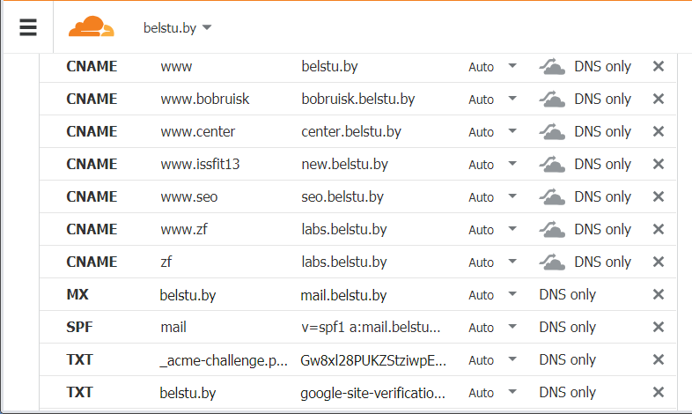

Slide 34
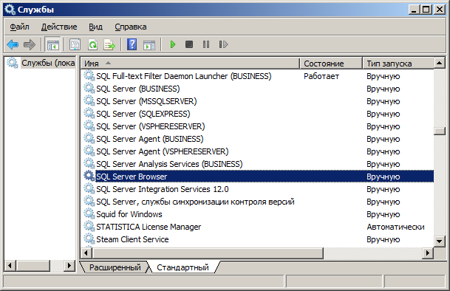
5

Slide 35
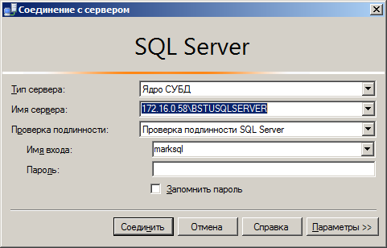

Slide 36
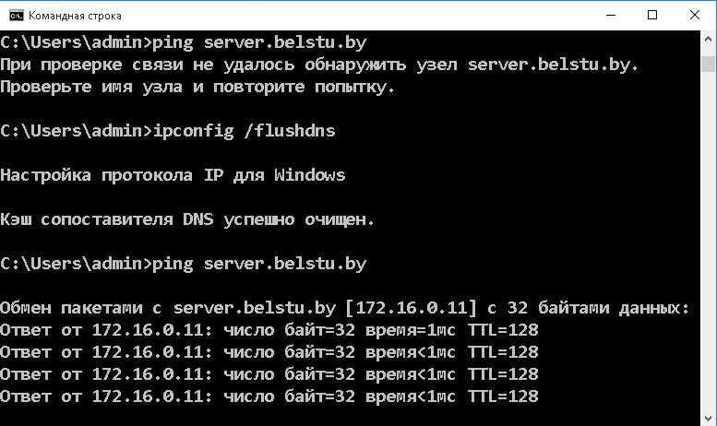
ЛР

